Slide 1
第 九 批 失 信 被 执 行 人 名 单 （二）
发布单位：榆林市中级人民法院 发布时间：二零一七年三月二十日

Slide 2
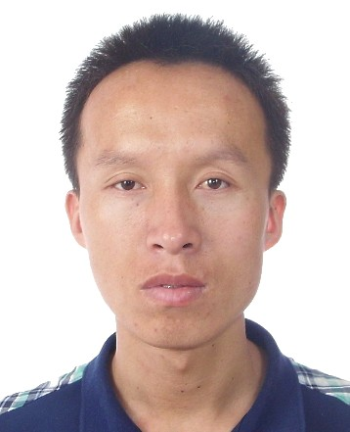
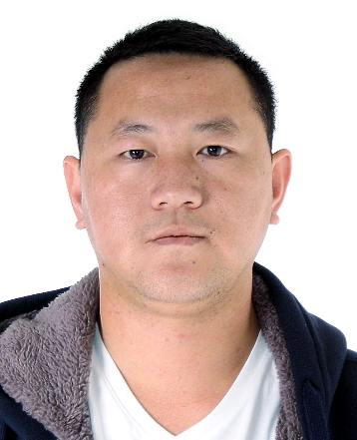
榆林市中级人民法院第九批失信被 执 行 人 名单 严厉打击老赖 重塑诚信榆林
执行法院：榆阳区人民法院
被执行人姓名: 崔润虎
身份证号码：6127011989****6239
户籍所在地：陕西省榆林市榆阳区
执行标的：15.024万元
执行案号: (2016)陕0802执3562号
执行法院：神木县人民法院
被执行人姓名：王小鱼
身份证号码：
6127221986****033X
户籍所在地：陕西省榆林市神木县
执行标的：18.05万元
执行案号: （2016）陕0821执恢215号
榆林市中级人民法院举报电话：0912-3260553

Slide 3
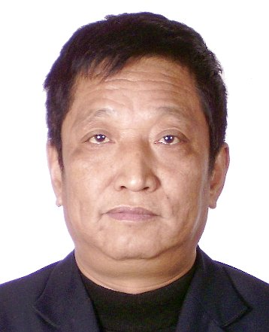
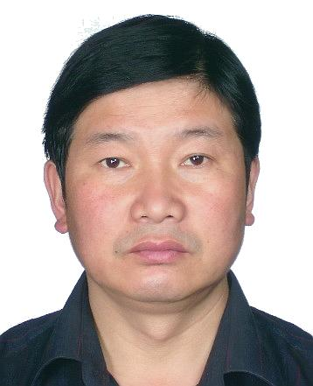
榆林市中级人民法院第九批失信被 执 行 人 名单 严厉打击老赖 重塑诚信榆林
执行法院：米脂县人民法院
被执行人姓名:乔双兔
身份证号码：
6127221964****0012
户籍所在地：陕西省榆林市神木县
执行标的：22.8349万元
执行案号: （2016）陕0827执恢80号
执行法院：米脂县人民法院
被执行人姓名:郭恒祥
身份证号码：
6127231958****0033
户籍所在地：陕西省榆林市府谷县
执行标的：170万元
执行案号: (2016)陕0827执205号
榆林市中级人民法院举报电话：0912-3260553

Slide 4
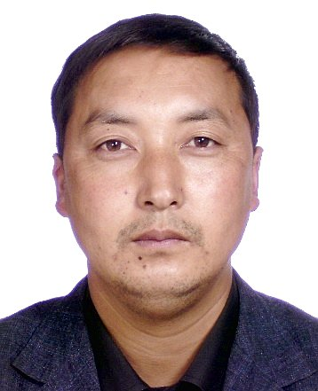
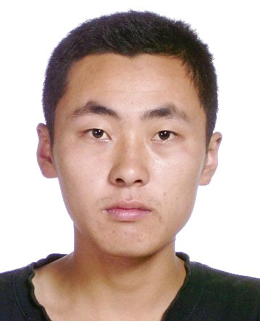
榆林市中级人民法院第九批失信被 执 行 人 名单 严厉打击老赖 重塑诚信榆林
执行法院：米脂县人民法院
被执行人姓名：田六平
身份证号码：
6127011973****2610
户籍所在地：陕西省榆林市榆阳区
执行标的：：28万元
执行案号: （2014）米执字第00111号
执行法院：米脂县人民法院
被执行人姓名:张 腾
身份证号码：
6127281987****0210
户籍所在地：陕西省榆林市米脂县
执行标的：10万元
执行案号: (2017)陕0827执6号
榆林市中级人民法院举报电话：0912-3260553

Slide 5
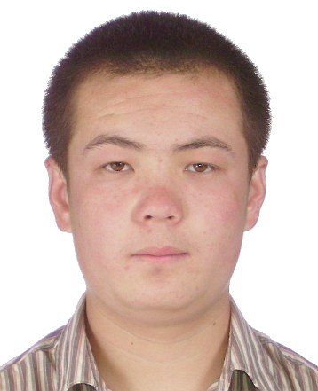
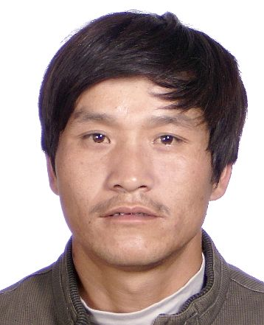
榆林市中级人民法院第九批失信被 执 行 人 名单 严厉打击老赖 重塑诚信榆林
执行法院：米脂县人民法院
被执行人姓名：冯贵贵
身份证号码：
6127281994****2213
户籍所在地：陕西省榆林市米脂县
执行标的：5万元
执行案号: （2017）陕0827执30号
执行法院：米脂县人民法院
被执行人姓名:郭保卫
身份证号码：
6127281972****1612
户籍所在地：陕西省榆林市米脂县
执行标的：23.0172万元
执行案号: （2017）陕0827执57号
榆林市中级人民法院举报电话：0912-3260553

Slide 6
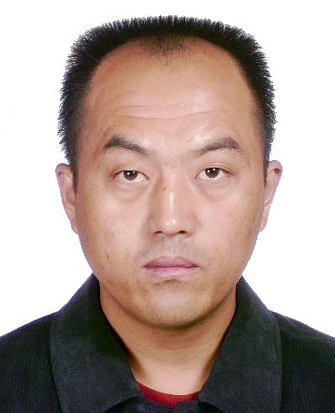
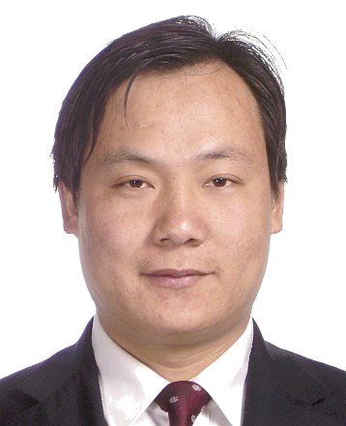
榆林市中级人民法院第九批失信被 执 行 人 名单 严厉打击老赖 重塑诚信榆林
执行法院：米脂县人民法院
被执行人姓名：冯宝军
身份证号码：
6127281978****2019
户籍所在地：陕西省榆林市米脂县
执行标的：9万元
执行案号: （2017）陕0827执66号
执行法院：米脂县人民法院
被执行人姓名:李锦伟
身份证号码：
6127281977****2417
户籍所在地：陕西省榆林市米脂县
执行标的：4.201万元
执行案号: （2017）陕0827执25号
榆林市中级人民法院举报电话：0912-3260553

Slide 7
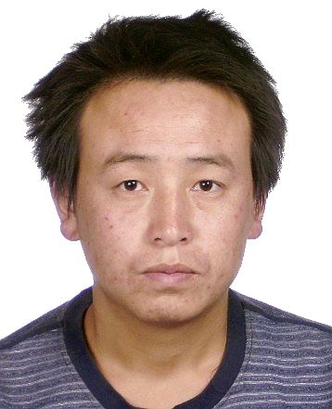
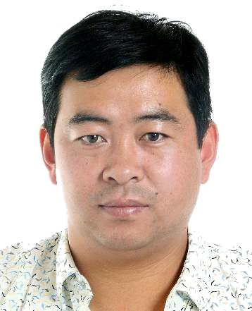
榆林市中级人民法院第九批失信被 执 行 人 名单 严厉打击老赖 重塑诚信榆林
执行法院：米脂县人民法院
被执行人姓名：常晓飞
身份证号码：
6127281982****0214
户籍所在地：陕西省榆林市米脂县
执行标的：3万元
执行案号: （2017）陕0827执26号
执行法院：米脂县人民法院
被执行人姓名:王文岗
身份证号码：
6127241979****0510
户籍所在地：陕西省榆林市横山区
执行标的：68.2872万元
执行案号: （2017）陕0827执41号
榆林市中级人民法院举报电话：0912-3260553

Slide 8
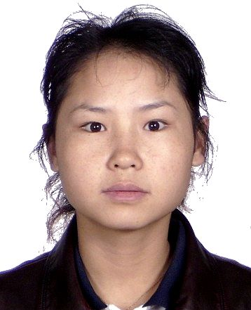
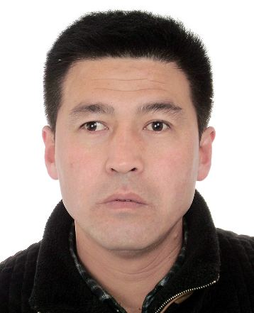
榆林市中级人民法院第九批失信被 执 行 人 名单 严厉打击老赖 重塑诚信榆林
执行法院：米脂县人民法院
被执行人姓名：刘波
身份证号码：
6127281984****162x
户籍所在地：陕西省榆林市米脂县
执行标的：68.2872万元
执行案号: （2017）陕0827执41号
执行法院：米脂县人民法院
被执行人姓名:郭小林
身份证号码：
6127281979****0215
户籍所在地：陕西省榆林市米脂县
执行标的：16万元
执行案号: （2017）陕0827执恢6号
榆林市中级人民法院举报电话：0912-3260553

Slide 9
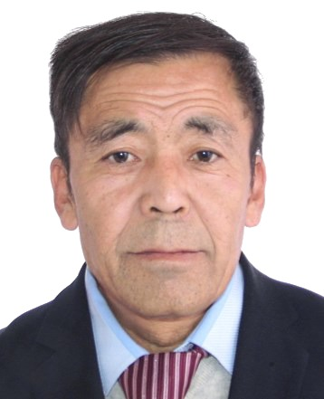
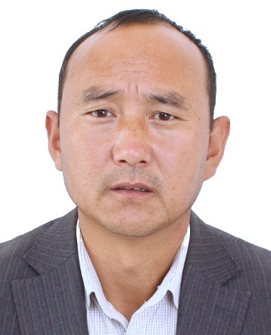
榆林市中级人民法院第九批失信被 执 行 人 名单 严厉打击老赖 重塑诚信榆林
执行法院：米脂县人民法院
被执行人姓名：郝益宏
身份证号码：
6127221962****0019
户籍所在地：陕西省榆林市神木县
执行标的：17.5736万元
执行案号: （2017）陕0827执47号
执行法院：米脂县人民法院
被执行人姓名:刘秀生
身份证号码：
6127221974****1618
户籍所在地：陕西省榆林市神木县
执行标的：33.789万元
执行案号: (2017)陕0827执45号
榆林市中级人民法院举报电话：0912-3260553

Slide 10
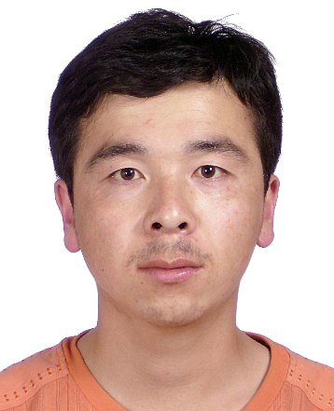
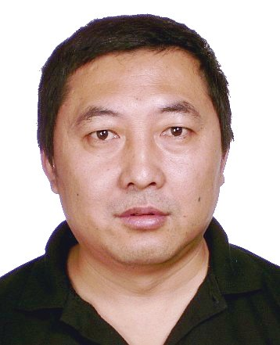
榆林市中级人民法院第九批失信被 执 行 人 名单 严厉打击老赖 重塑诚信榆林
执行法院：米脂县人民法院
被执行人姓名：王虎云
身份证号码：
6127221979****4414
户籍所在地：陕西省榆林市神木县
执行标的：99.293万元
执行案号: (2017)陕0827执49号
执行法院：米脂县人民法院
被执行人姓名:刘宏波
身份证号码：
6127211966****1239
户籍所在地：陕西省榆林市榆阳区
执行标的：14.765万元
执行案号: (2017)陕0827执44号
榆林市中级人民法院举报电话：0912-3260553

Slide 11
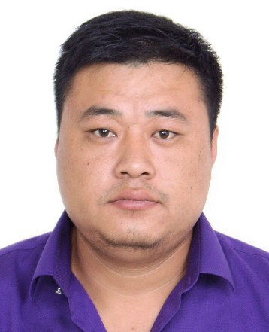
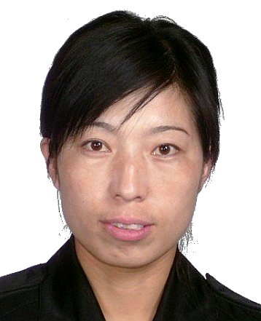
榆林市中级人民法院第九批失信被 执 行 人 名单 严厉打击老赖 重塑诚信榆林
执行法院：米脂县人民法院
被执行人姓名：苏小军
身份证号码：
6127221986****3777
户籍所在地：陕西省榆林市神木县
执行标的：128.93万元
执行案号: (2017)陕0827执22号
执行法院：米脂县人民法院
被执行人姓名:贺列艳
身份证号码：
6127281981****2226
户籍所在地：陕西省榆林市米脂县
执行标的：10.2万元
执行案号: (2017)陕0827执34号
榆林市中级人民法院举报电话：0912-3260553

Slide 12
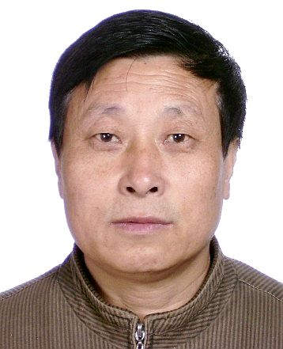
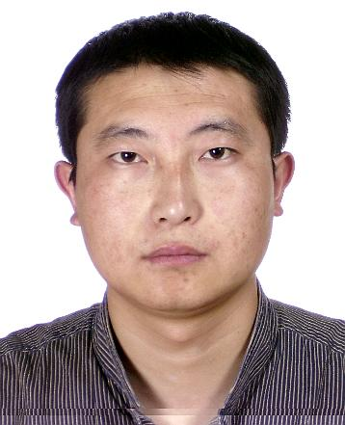
榆林市中级人民法院第九批失信被 执 行 人 名单 严厉打击老赖 重塑诚信榆林
执行法院：米脂县人民法院
被执行人姓名：常忠海
身份证号码：
6127281953****0017
户籍所在地：陕西省榆林市米脂县
执行标的：3万元
执行案号: (2017)陕0827执20号
执行法院：米脂县人民法院
被执行人姓名:常文
身份证号码：
6127281980****0210
户籍所在地：陕西省榆林市米脂县
执行标的：19万元
执行案号: （2016）陕0827执恢98号
榆林市中级人民法院举报电话：0912-3260553

Slide 13
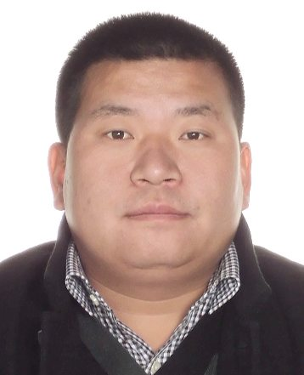
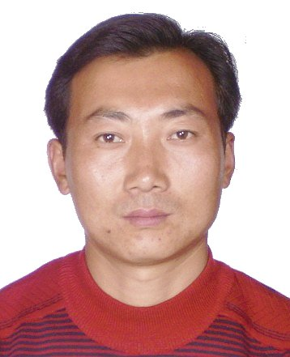
榆林市中级人民法院第九批失信被 执 行 人 名单 严厉打击老赖 重塑诚信榆林
执行法院：米脂县人民法院
被执行人姓名：郝永祥
身份证号码：
6127231982****6818
户籍所在地：陕西省榆林市府谷县
执行标的：69.287万元
执行案号: （2017）陕0827执53号
执行法院：米脂县人民法院
被执行人姓名:李军
身份证号码：
6127281980****1815
户籍所在地：陕西省榆林市米脂县
执行标的：1.3588万元
执行案号: （2017）陕0827执42号
榆林市中级人民法院举报电话：0912-3260553

Slide 14
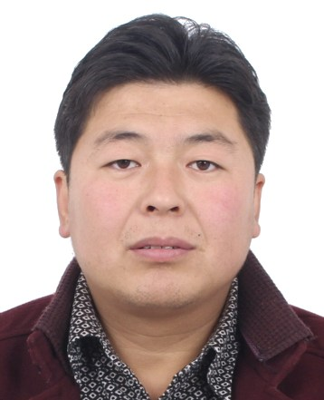
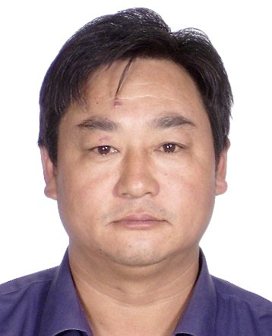
榆林市中级人民法院第九批失信被 执 行 人 名单 严厉打击老赖 重塑诚信榆林
执行法院：神木县人民法院
被执行人姓名：李子芳
身份证号码：6127221980****2373
户籍所在地：陕西省榆林市神木县
执行标的：134万元
执行案号: （2016）陕0821执859号
执行法院：神木县人民法院
被执行人姓名:乔振刚
身份证号码：6127221966****2814
户籍所在地：陕西省榆林市神木县
执行标的：49万元
执行案号: （2015）神执字第04124号
榆林市中级人民法院举报电话：0912-3260553

Slide 15
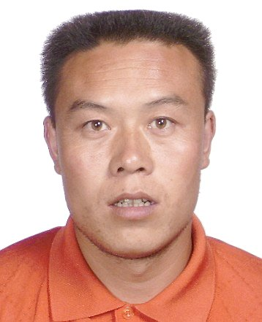
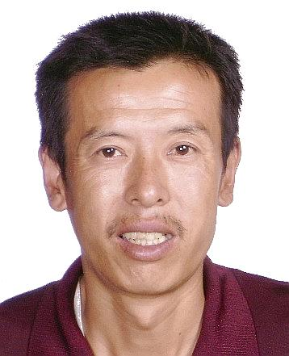
榆林市中级人民法院第九批失信被 执 行 人 名单 严厉打击老赖 重塑诚信榆林
执行法院：神木县人民法院
被执行人姓名:李孝功
身份证号码：6127221970****1877
户籍所在地：陕西省榆林市神木县
执行标的： 15万元
执行案号: （2016）陕0821执恢127号
执行法院：神木县人民法院
被执行人姓名:兰建平
身份证号码：6127221967****6719
户籍所在地：陕西省榆林市神木县
执行标的：15万元
执行案号: （2016）陕0821执恢127号
榆林市中级人民法院举报电话：0912-3260553

Slide 16
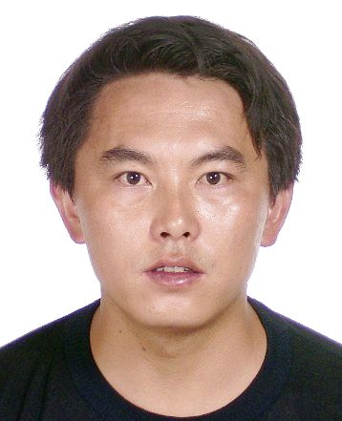
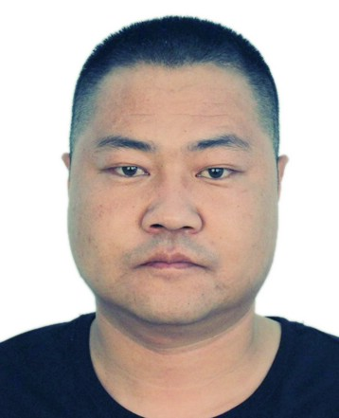
榆林市中级人民法院第九批失信被 执 行 人 名单 严厉打击老赖 重塑诚信榆林
执行法院：神木县人民法院
被执行人姓名：陈治军
身份证号码：6127221977****3015
户籍所在地：陕西省榆林市神木县
执行标的：15万元
执行案号: （2016）陕0821执恢127号
执行法院：神木县人民法院
被执行人姓名:王鹏
身份证号码：1527281982****0017
户籍所在地：内蒙古自治区伊克昭盟伊金霍洛旗
执行标的：20.16万元
执行案号: （2016）陕0821执恢1700号
榆林市中级人民法院举报电话：0912-3260553

Slide 17
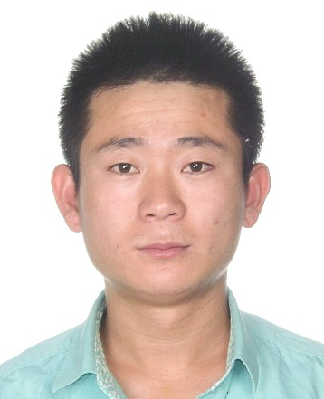
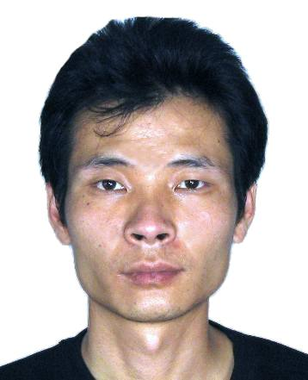
榆林市中级人民法院第九批失信被 执 行 人 名单 严厉打击老赖 重塑诚信榆林
执行法院：定边县人民法院
被执行人姓名：任羿
身份证号码：6127261990****2717
户籍所在地：陕西省榆林市定边县
执行标的：23万元
执行案号: （2017）陕0825执273号
执行法院：府谷县人民法院
被执行人姓名:程剑华
身份证号码：3503031975****039X
户籍所在地：福建省莆田市涵江区
执行标的：37万元
执行案号: (2016)陕0822执153号
榆林市中级人民法院举报电话：0912-3260553

Slide 18
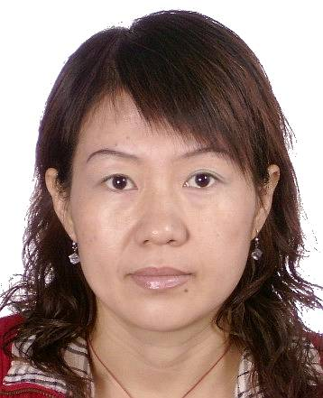
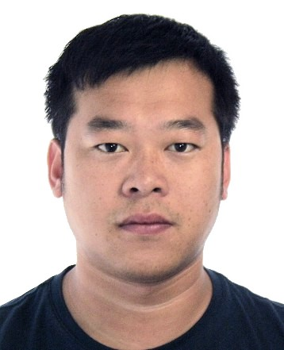
榆林市中级人民法院第九批失信被 执 行 人 名单 严厉打击老赖 重塑诚信榆林
执行法院：府谷县人民法院
被执行人姓名：刘亮梅
身份证号码：6127231973****0820
户籍所在地：陕西省榆林市府谷县
执行标的：37万元
执行案号: (2016)陕0822执153号
执行法院：府谷县人民法院
被执行人姓名:柴 权
身份证号码：6127231989****0438
户籍所在地：陕西省榆林市府谷县
执行标的：2.8万元
执行案号: (2016)陕0822执723号
榆林市中级人民法院举报电话：0912-3260553

Slide 19
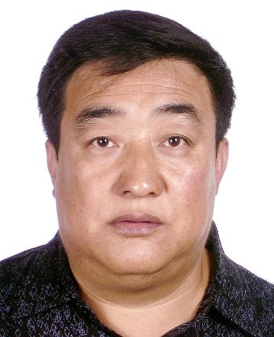
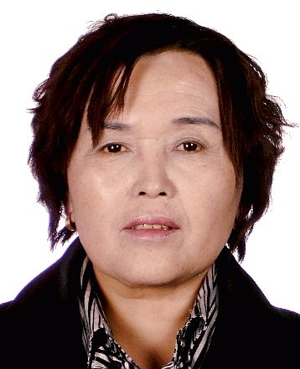
榆林市中级人民法院第九批失信被 执 行 人 名单 严厉打击老赖 重塑诚信榆林
执行法院：府谷县人民法院
被执行人姓名：张登厚
身份证号码：6127231958****0011
户籍所在地：陕西省榆林市府谷县
执行标的：879万元
执行案号: (2016)陕0822执1486号
执行法院：府谷县人民法院
被执行人姓名:刘班仁
身份证号码：6127231955****5228
户籍所在地：陕西省榆林市府谷县
执行标的：879万元
执行案号: (2016)陕0822执1486号
榆林市中级人民法院举报电话：0912-3260553

Slide 20
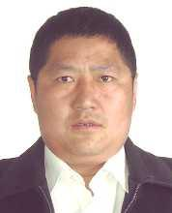
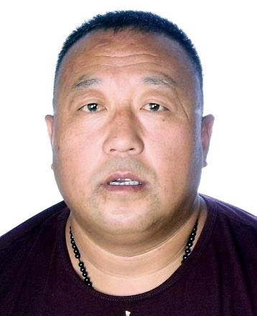
榆林市中级人民法院第九批失信被 执 行 人 名单 严厉打击老赖 重塑诚信榆林
执行法院：定边县人民法院
被执行人姓名：陈学志
身份证号码：6421231976****0515
户籍所在地：宁夏回族自治区固原地区西吉县
执行标的：32.7万元
执行案号:(2017)陕0825执289号
执行法院：定边县人民法院
被执行人姓名:陈红军
身份证号码：6127261971****2735
户籍所在地：陕西省榆林市定边县
执行标的： 13.4万元
执行案号: (2017)陕0825执294号
榆林市中级人民法院举报电话：0912-3260553

Slide 21
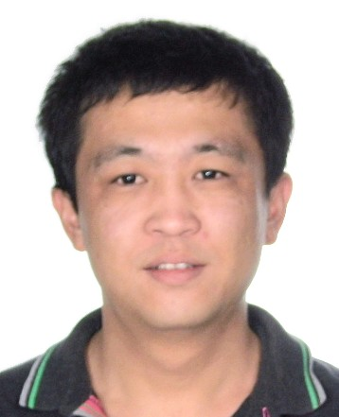
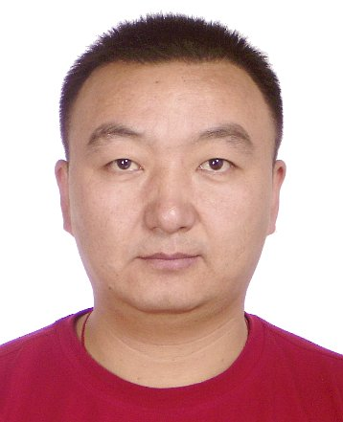
榆林市中级人民法院第九批失信被 执 行 人 名单 严厉打击老赖 重塑诚信榆林
执行法院：定边县人民法院
被执行人姓名：刘啸龙
身份证号码：6127261988****0010
户籍所在地：陕西省榆林市定边县
执行标的：8万元
执行案号: (2017)陕0825执335号
执行法院：定边县人民法院
被执行人姓名:侯万宝
身份证号码：6127261970****0056
户籍所在地：陕西省榆林市定边县
执行标的： 40万元
执行案号:(2017)陕0825执350号
榆林市中级人民法院举报电话：0912-3260553

Slide 22
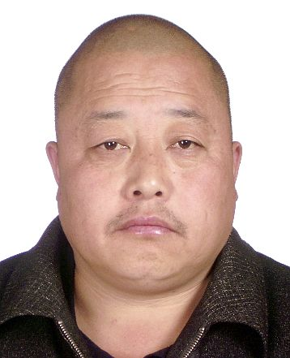
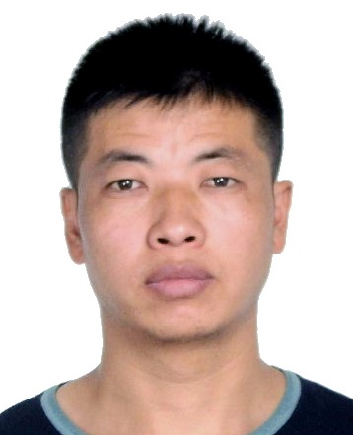
榆林市中级人民法院第九批失信被 执 行 人 名单 严厉打击老赖 重塑诚信榆林
执行法院：定边县人民法院
被执行人姓名：郭世清
身份证号码：6127261964****001X
户籍所在地：陕西省榆林市定边县
执行标的：18万元
执行案号: (2017)陕0825执331号
执行法院：定边县人民法院
被执行人姓名:任勃义
身份证号码：6127261985****5110
户籍所在地：陕西省榆林市定边县
执行标的： 3万元
执行案号: (2017)陕0825执330号
榆林市中级人民法院举报电话：0912-3260553

Slide 23
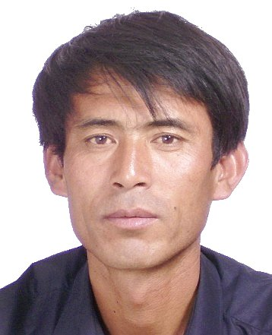
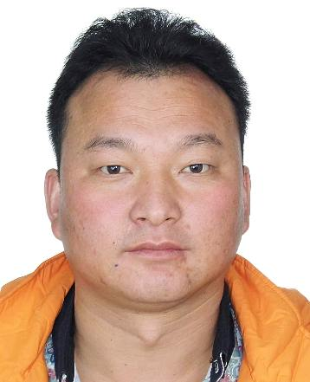
榆林市中级人民法院第九批失信被 执 行 人 名单 严厉打击老赖 重塑诚信榆林
执行法院：定边县人民法院
被执行人姓名：高志斌
身份证号码：6127261968****0615
户籍所在地：陕西省榆林市定边县
执行标的： 2.5万元
执行案号: (2017)陕0825执325号
执行法院：定边县人民法院
被执行人姓名:高宽
身份证号码：6127261979****3035
户籍所在地：陕西省榆林市定边县
执行标的：6.03万元
执行案号: (2017)陕0825执329号
榆林市中级人民法院举报电话：0912-3260553

Slide 24
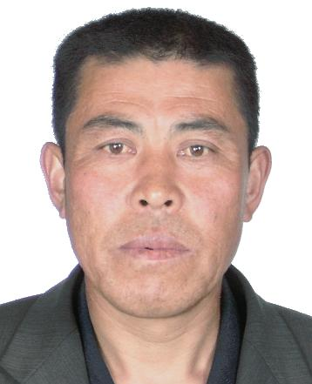
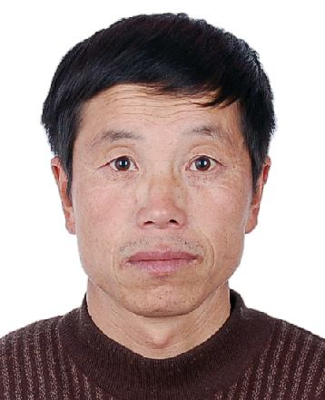
榆林市中级人民法院第九批失信被 执 行 人 名单 严厉打击老赖 重塑诚信榆林
执行法院：定边县人民法院
被执行人姓名：张国军
身份证号码：6127261963****3332
户籍所在地：陕西省榆林市定边县
执行标的： 5.3万元
执行案号: （2017）陕0825执352号
执行法院：定边县人民法院
被执行人姓名:贾连奎
身份证号码：2203231963****4810
户籍所在地：吉林省四平市伊通满族自治县
执行标的：33.34万元
执行案号: （2015）定法执字第00408号
榆林市中级人民法院举报电话：0912-3260553

Slide 25
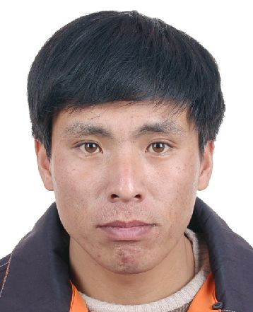
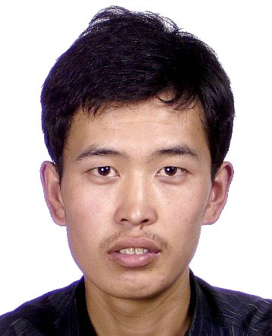
榆林市中级人民法院第九批失信被 执 行 人 名单 严厉打击老赖 重塑诚信榆林
执行法院：定边县人民法院
被执行人姓名：赵兴兴
身份证号码：2203231982****2035
户籍所在地：吉林省四平市伊通满族自治县
执行标的： 33.34万元
执行案号: （2015）定法执字第00408号
执行法院：定边县人民法院
被执行人姓名:尚永宁
身份证号码：6127241981****0816
户籍所在地：陕西省榆林市横山区
执行标的： 6.2万元
执行案号:（2017）陕0825执287号
榆林市中级人民法院举报电话：0912-3260553

Slide 26
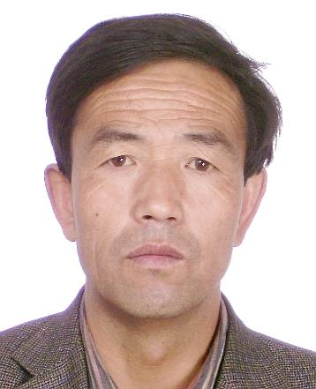
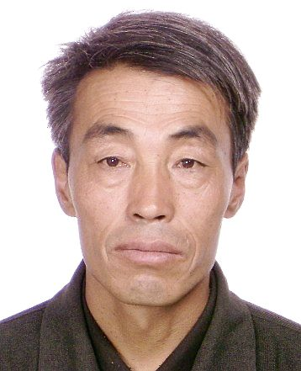
榆林市中级人民法院第九批失信被 执 行 人 名单 严厉打击老赖 重塑诚信榆林
执行法院：定边县人民法院
被执行人姓名：苏化仁
身份证号码：6127261968****4216
户籍所在地：陕西省榆林市定边县
执行标的： 3.8万元
执行案号: （2017）陕0825执336号
执行法院：定边县人民法院
被执行人姓名:户斌山
身份证号码：6127261962****2730
户籍所在地：陕西省榆林市定边县
执行标的：1.6万元
执行案号: （2017）陕0825执339号
榆林市中级人民法院举报电话：0912-3260553

Slide 27
榆林市中级人民法院第九批失信被 执 行 人 名单 严厉打击老赖 重塑诚信榆林
执行法院：定边县人民法院
被执行人姓名：吴见鱼
身份证号码：6127261981****0037
户籍所在地：陕西省榆林市定边县
执行标的：16万元
执行案号: （2017）陕0825执338号
执行法院：定边县人民法院
被执行人姓名:董恒雄
身份证号码：6127261964****3619
户籍所在地：陕西省榆林市定边县
执行标的：3.2万元
执行案号:（2017）陕0825执346号
榆林市中级人民法院举报电话：0912-3260553

Slide 28
榆林市中级人民法院第九批失信被 执 行 人 名单 严厉打击老赖 重塑诚信榆林
执行法院：定边县人民法院
被执行人姓名：齐明
身份证号码：6127261980****1219
户籍所在地：陕西省榆林市定边县
执行标的：3万元
执行案号: （2017）陕0825执347号
执行法院：定边县人民法院
被执行人姓名:曹强
身份证号码：6127261983****3019
户籍所在地：陕西省榆林市定边县
执行标的：2.9万元
执行案号: （2017）陕0825执344号
榆林市中级人民法院举报电话：0912-3260553

Slide 29
榆林市中级人民法院第九批失信被 执 行 人 名单 严厉打击老赖 重塑诚信榆林
执行法院：定边县人民法院
被执行人姓名：庞军元
身份证号码：6127261968****8718
户籍所在地：陕西省榆林市定边县
执行标的： 3万元
执行案号: （2017）陕0825执343号
执行法院：定边县人民法院
被执行人姓名:马海楠
身份证号码：6127261985****0021
户籍所在地：陕西省榆林市定边县
执行标的：5万元
执行案号:（2017）陕0825执342号
榆林市中级人民法院举报电话：0912-3260553

Slide 30
榆林市中级人民法院第九批失信被 执 行 人 名单 严厉打击老赖 重塑诚信榆林
执行法院：定边县人民法院
被执行人姓名：陈志广
身份证号码：6127261965****2711
户籍所在地：陕西省榆林市定边县
执行标的： 69万元
执行案号: （2017）陕0825执340号
执行法院：定边县人民法院
被执行人姓名:张殷瑞
身份证号码：6127241983****0036
户籍所在地：陕西省榆林市横山区
执行标的：50万元
执行案号: （2017）陕0825执333号
榆林市中级人民法院举报电话：0912-3260553

Slide 31
榆林市中级人民法院第九批失信被 执 行 人 名单 严厉打击老赖 重塑诚信榆林
执行法院：定边县人民法院
被执行人姓名：马志刚
身份证号码：6421261962****001X
户籍所在地：宁夏回族自治区固原地区彭阳县
执行标的：153.9万元
执行案号: （2017）陕0825执328号
执行法院：定边县人民法院
被执行人姓名:李彦荣
身份证号码：6127261975****1238
户籍所在地：陕西省榆林市定边县
执行标的： 1.3万元
执行案号: （2016）陕0825执674号
榆林市中级人民法院举报电话：0912-3260553

Slide 32
榆林市中级人民法院第九批失信被 执 行 人 名单 严厉打击老赖 重塑诚信榆林
执行法院：定边县人民法院
被执行人姓名：白顺
身份证号码：6127261976****1818
户籍所在地：陕西省榆林市定边县
执行标的：18.86万元
执行案号: （2017）陕0825执300号
执行法院：定边县人民法院
被执行人姓名:高云霞
身份证号码：6127261977****1820
户籍所在地：陕西省榆林市定边县
执行标的：18.86万元
执行案号: （2017）陕0825执300号
榆林市中级人民法院举报电话：0912-3260553

